Slide 1
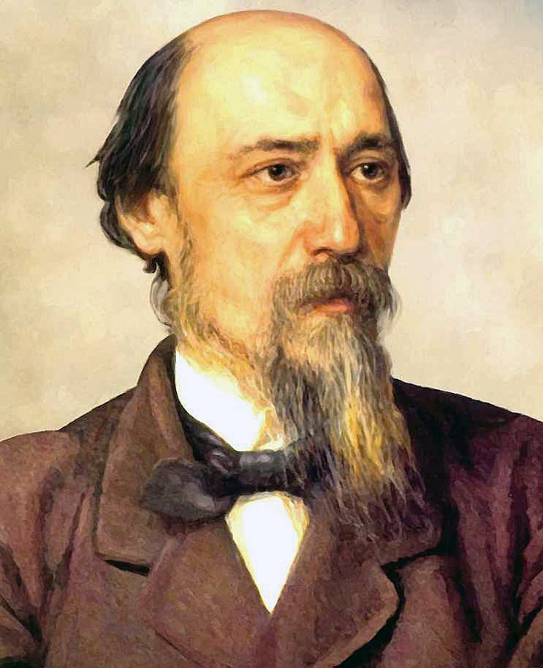
Распалась цепь великая.
Распалась и ударила
Одним концом – по барину,
Другим – по мужику.
Н.А. Некрасов.
Н.А. Некрасов - русский поэт, прозаик, публицист

Slide 2
Тема урока:
Европейская индустриализация и предпосылки реформ в России. Александр II: Начало правления. Крестьянская реформа 1861 г.

Slide 3
Какова цель урока? Давайте сформулируем вместе.
Узнаем…
Рассмотрим…
Поймем …
Обсудим…
Закрепим…

Slide 4
План урока:
1) Личность императора Александра II
2) Предпосылки и причины отмены крепостного права
3) Подготовка крестьянской реформы
4) Основные положения крестьянской реформы
5) Значение отмены крепостного права.

Slide 5
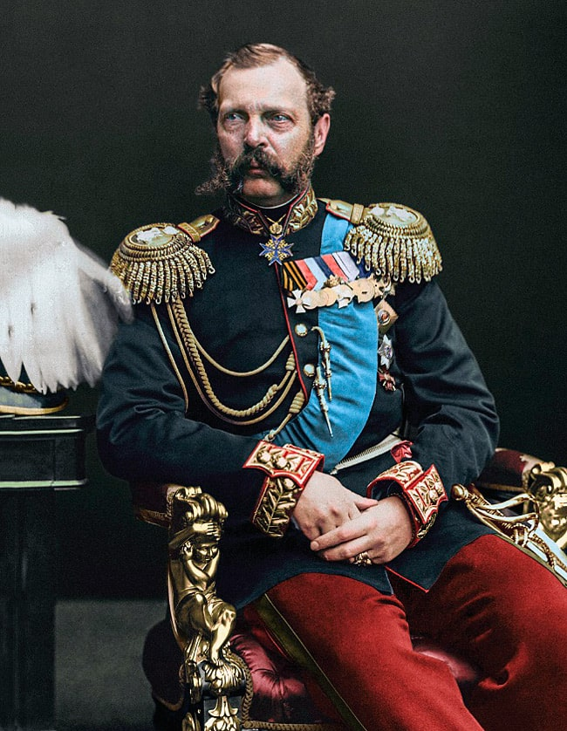
Александр II Николаевич — российский император
(1855—1881 гг.) из династии Романовых, проводивший широкомасштабные реформы.
АЛЕКСАНДР II

Slide 6
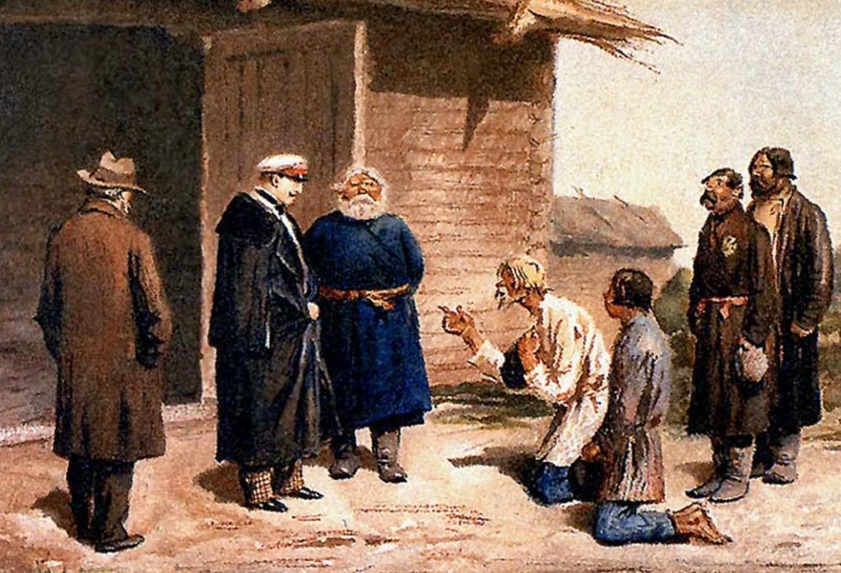
Крепостное право - форма зависимости крестьян, при которой они наделяются землёй, неся за пользование ею повинности. Крестьянин является собственностью барина.

Slide 7
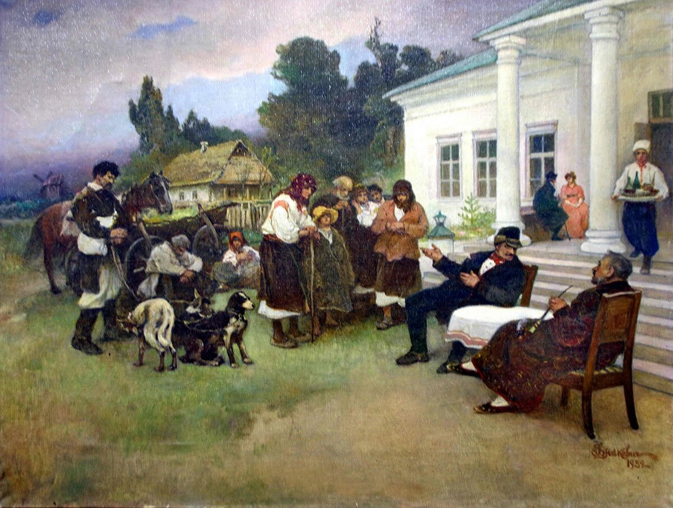
И. Ижакевич «Крепостных меняют на собак»

Slide 8
Основные предпосылки отмены
крепостного права
Кризис
феодально-крепостнической
системы хозяйствования
Рост крестьянских восстаний.
Возможность новой
«пугачевщины» в России
Военно-техническая
отсталость России
(Крымская война)

Slide 9
Проверь себя:
Павел I | 1797 | Указ о трехдневной барщине
Александр I | 1803 | Указ о вольных хлебопашцах
Николай I | 1842 | Указ об обязанных крестьянах

Slide 10
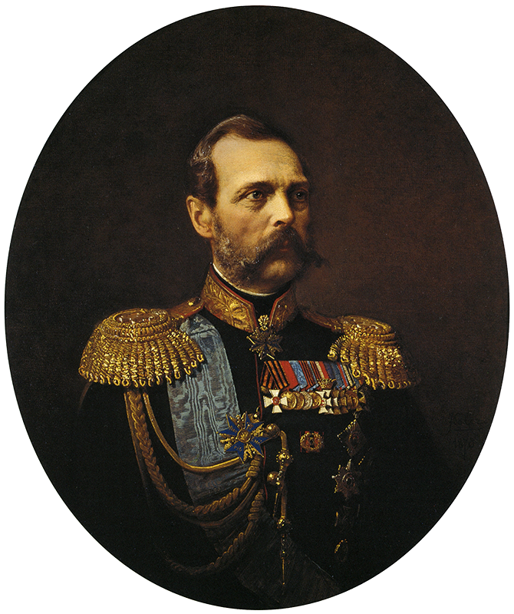
«и сами вы знаете, что существующий порядок владения душами не может оставаться неизменным. Лучше, если это произойдет сверху, нежели ждать, когда это свершится снизу»

Slide 11
Этапы подготовки отмены крепостного права:
1857 г. – образование Секретного комитета
1858 г. – секретный комитет переименован в Главный комитет по крепостному делу.
1859 г.- учреждена Редакционная комиссия. Председателем назначен генерал Я.И. Ростовцев.
1860 г. – все материалы переданы в главный комитет, а потом в Государственный совет для обсуждения.

Slide 12
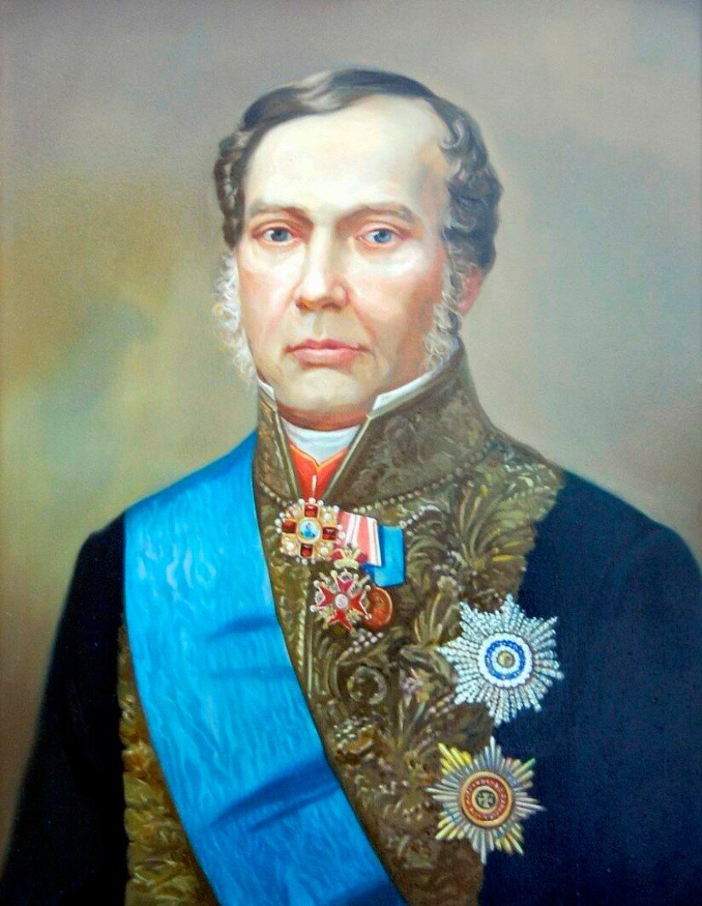
Варианты освобождения крестьян:
Освобождение крестьян с землей за выкуп.
Освобождение крестьян без земли.
Освобождение крестьян с землей без выкупа.

Slide 13
19.02.1861г. - Александр II подписал Манифест «О даровании крестьянским людям прав состояния свободных сельских обывателей и об устройстве их быта» и «Положение о крестьянах, вышедших из крепостной зависимости»

Slide 14
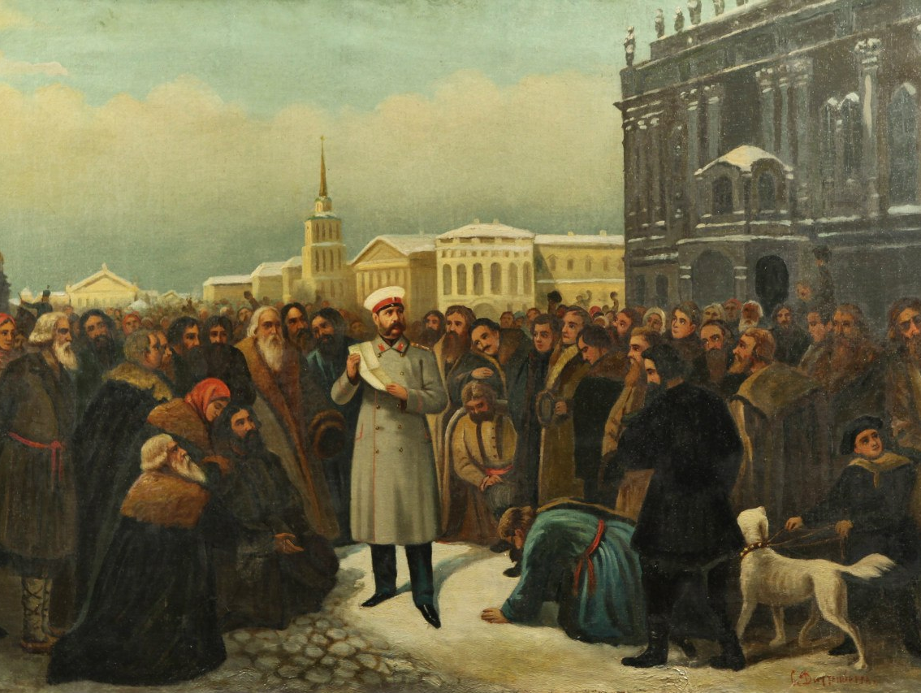

Slide 15
Крестьяне читают Манифест

Slide 16
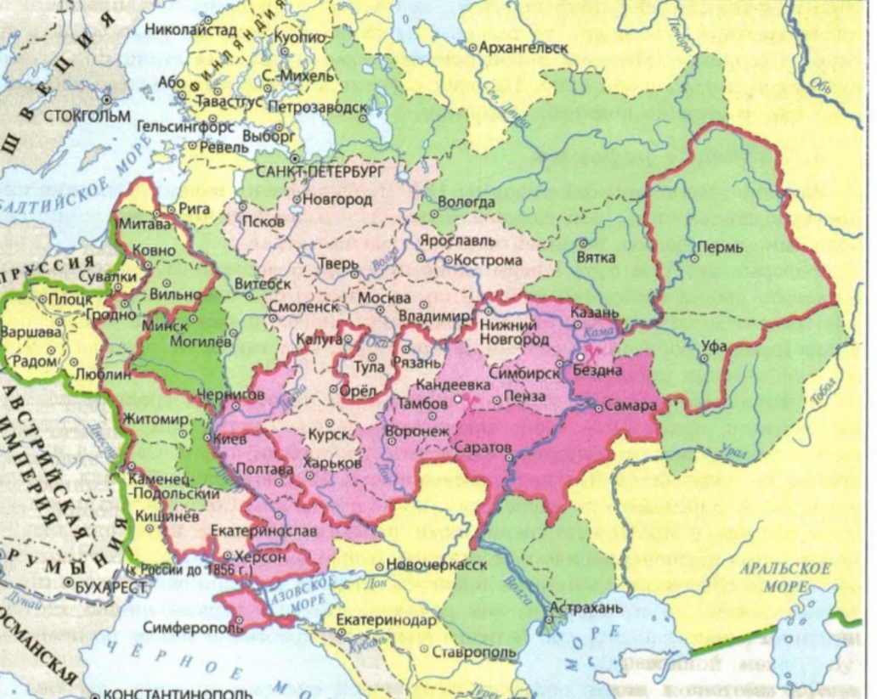

Slide 17
Выступление крестьян в селе Бездна.

Slide 18
Распалась цепь великая.
Распалась и ударила
Одним концом – по барину,
Другим – по мужику.
Н.А. Некрасов.
Н.А. Некрасов - русский поэт, прозаик, публицист

Slide 19
Крестьяне |  | Помещики
+ | - | + | -
 | мало земли, долги |  | получили лишь часть компенсации, т.к. многие имения заложены
некоторые гражданские права |  | возможность ещё несколько лет эксплуатировать крестьян

Slide 20
Значение отмены крепостного права:
Реформа 1861 года вызвала недовольство и помещиков и крестьян. Однако, несмотря ни на что, отмена крепостного права имела огромное значение для России. Теперь все россияне становились свободными. Перед нашей страной открылась возможность развития новых хозяйственных отношений. Александр II за эту историческую реформу получил почётное звание царь-освободитель. Крестьянская реформа повлекла за собой преобразование всех сторон государственной и общественной жизни.

Slide 21
1.Когда был обнародован манифест «О даровании крепостным людям прав состояния свободных сельских обывателей и об устройстве их быта»?
1) В 1851г.
2) В 1861г.
3) В 1871г.
2.Что было одной из причин отмены крепостного права?
1)Поражение России в Крымской войне.
2)Стремление Александра II сделать Россию правовым государством.
3)Решение, принятое Государственной думой.
3.Что получили крестьяне в 1861г.?
1)Свободу от государственных повинностей. 2)Личную свободу. 3)Право выхода из крестьянской общины.

Slide 22
4.Крестьянина, который до совершения выкупной сделки должен был платить оброк и отбывать барщину в пользу помещика, называли?
1)Крепостным.
2)Временнообязанным.
3)Свободным.
5.В чем состояло главное значение крестьянской реформы?
1) В ликвидации общины.
2) В личном освобождении крестьян.
3) В освобождении крестьян с землей без выкупа.
6. На каких условиях реформа 1861г. предоставляла землю крестьянам?
1) Полностью за счет государственной казны. 2) Бесплатно.
3) За выкуп.

Slide 23
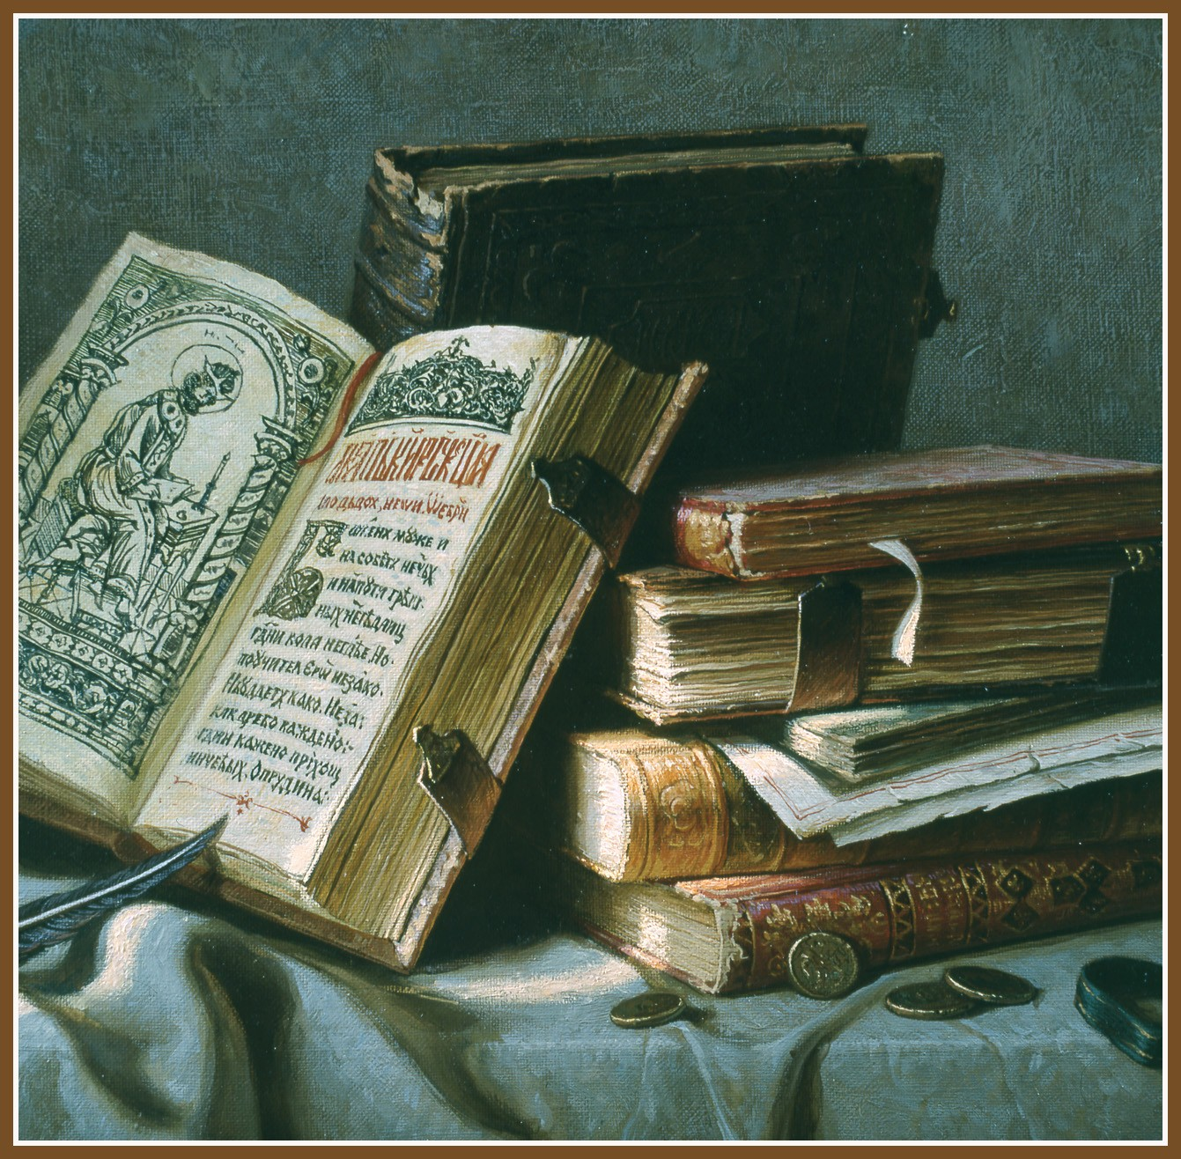
Домашнее задание:
параграф № 17,18, выучить новые понятия.
Творческое задание:
- написать письмо (по выбору)
1.От лица освобожденного крестьянина на имя «царя Батюшки».
2.От помещика, отпустившего крестьян на свободу на имя императора Александра II.
.

